Slide 1
Team108-申优答辩
2019
16231183 李嘉业
16231136 张弩
16231112 王润安
16231173 母江涛
CLASS
REPORT

Slide 2
CONTENTS
01
整体总结
02
团队亮点——技术线
03
团队亮点——管理线
04
未来工作

Slide 3
整体总结
/01

Slide 4
整体总结
技术性工作
1、基本避障功能
实现了在路径规划后，导航行进的过程中遇障急停；
2、路径规划型
实现了在设置好的多个导航点之间巡航，且在巡航过程中可以遇障急停；
3、目标检测及抓取型
实现了可以在用户发出指令后，抓取指定物体；

Slide 5
整体总结
管理型工作
1、较好地完成各类文档的撰写；
2、较好地完成了每次迭代的推进与问题查改；
3、建立基于Github平台的问题系统；
4、建立基于Github平台的看板系统；

Slide 6
团队亮点 ——技术线
/02

Slide 7
技术线
添加新功能，无线控制
基于例程，重新设计、组合已有功能
优化、调整已有的功能

Slide 8
技术线
1、优化、调整现有功能
调整了抓取函数中的参数，提高抓取成功率；
2、基于例程，重新设计、组合已有功能
任务脚本系统；
跟随模式，实时建图与导航；
APP控制机器人行驶至目标地点，抓取物体并返回；
APP控制机器人行驶至两个目标地点并记录，随后依次行驶至起点、两个导航点，模拟巡逻功能；

Slide 9


技术线
在已有功能基础上，添加新功能
使用安卓应用作为交互界面
实现运动控制模块
前进控制、后退控制、转动控制…
建图及保存
Socket
抓取物体
定点巡逻
跟随模式

Slide 10
技术线
跟随模式
手动模式
实时建图与导航
跟随用户移动并建图
语音控制抓取物体
抓取物体后返回
APP控制机器人移动
APP控制建图
抓取物体并返回起点
APP控制确定导航点、模拟巡逻

Slide 11
技术线
对函数、接口进行了单元测试
对功能模块进行了功能测试
对整个系统进行了集成测试
尽量使用自动化测试
对于安卓应用和服务器端代码编写代码进行自动化测试，并生成了测试报告，统计了代码及分支覆盖率。
没有自动化测试的部分使用手动测试，保证功能模块全覆盖。

Slide 12
技术线
测试过程中发现问题，解决问题
问题：
运动命令结束后无法停止；
一条运动命令的运动量过小；
机器人向右行走会向后方偏移；
物体抓取可能不成功；
机器人移动后返回起点与实际起点存在偏差；
跟随过程中可能丢失用户；
机器人识别平面条件较苛刻。

Slide 13
团队亮点 ——管理线
/03

Slide 14
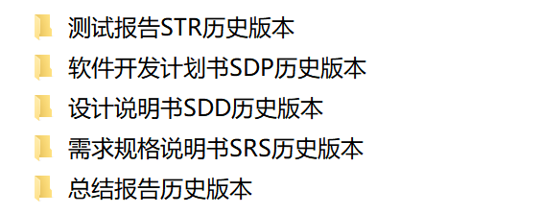
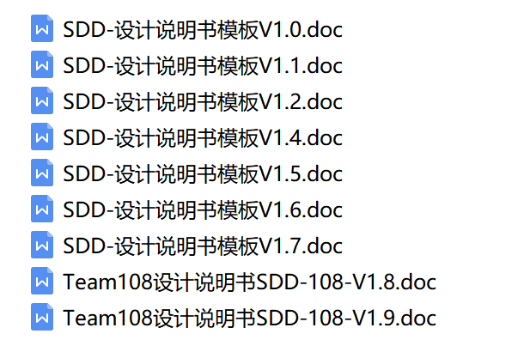
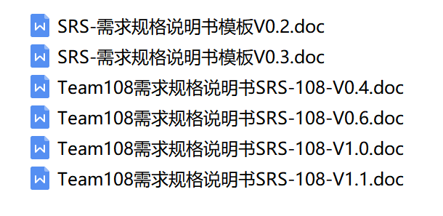
管理线
版本清晰，详细可查
1、每一份文档都有详细的版本记录

Slide 15
管理线
不断改进，日趋完善
1、第一次迭代
问题：缺少问题与看板系统的建立；
解决措施：立即建立问题与看板系统，并且将其他出现的问题加入系统；
2、第二次迭代
问题：问题缺少阶段性的标签；
解决措施：立即添加有关阶段性的标签；
3、第三次迭代
问题：缺少单元测试；
解决措施：立即添加单元测试；

Slide 16
管理线
从线下到线上，结合小团队的特点应用课程知识
1、会议记录
通过会议记录的形式，使所有成员第一时间获得最新的会议信息；
2、版本控制
从初期的线下版本添加和交换，到全Github的版本更新；
3、两种模式切换
取其所长，那种有利于效率用那种；

Slide 17
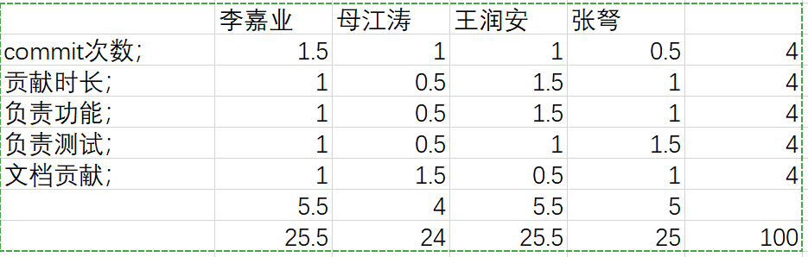
管理线
每人基础20%，然后按5项评测决定最终成绩；

Slide 18
未来工作
/04

Slide 19
THANKS
欢迎各位批评和指导

